Slide 1
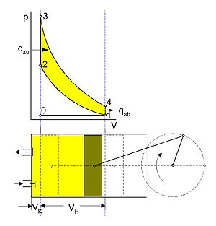
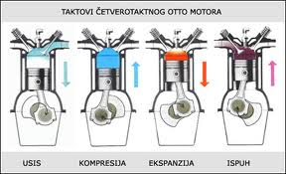
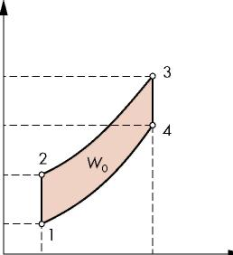
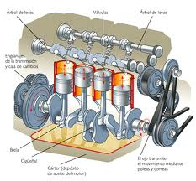
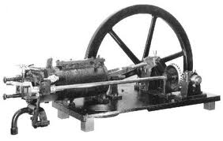
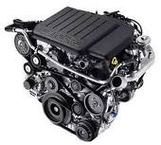
OTTOV KROŽNI PROCES
Idealni Ottov krožni proces sestavljajo sledeče spremembe stanja idealnega plina: dve spremembi pri konstantni prostornini (izohora) in dve adiabatni spremembi.
T [K]
T₃
T₄
T₂
T₁
S₁ = S₂
S₃ = S₄ S [J/K]
1—2: izentropno stiskanje
2—3: izohorno stiskanje oz. dovajanje toplote
3—4: izentropno raztezanje
4—1: izohorno raztezanje oz. odvajanje toplote

Slide 2
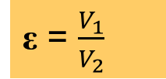
Zgorevalna zmes se pripravi zunaj valja, v valju pa se vžge z
električno iskro!
Osnovna značilnost motorja je kompresijsko razmerje:
ε = 6 do 12
Kompresijsko razmerje je razmerje med največjim in najmanjšim
volumnom kompresijskega prostora. Proces se izvaja v štiritaktnih
in dvotaktnih motorjih.
Dovedena toplota:
Odvedena toplota:
Delo krožnega procesa:
Toplotni izkoristek:

Slide 3
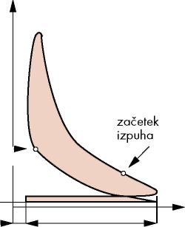
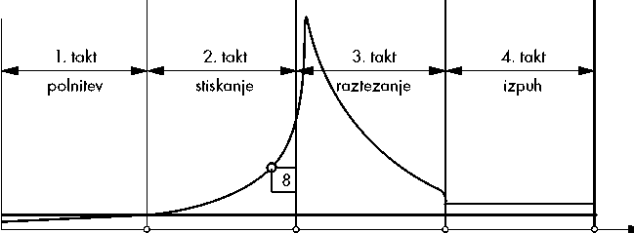
p [bar]
z. m. t.
s. m. t.
z. m. t.
s. m. t.
z. m. t.
p
začetek zgorevanja 1 bar
V [m³]
Indikatorski diagram sprememb
tlaka v delovnem prostoru motorja
0 180 360 540 720
Raztegnjen indikatorski diagram sprememb tlaka med delovnim procesom nad batom
Gorivo za Ottov motor mora biti odporno proti samovžigu (visoko oktansko število). Zgorevanje sproži električna iskra na svečki.
Prednosti dvotaktnega motorja:
Gradnja dvotaktnega motorja je enostavnejša in cenejša, saj ne potrebujemo krmilnega mehanizma. S tem se izdelava poceni in zmanjša se teža motorja, kar zmanjša razmerje teže glede na moč.
Ker mažemo z mešanico, je olajšan zagon pri nizkih temperaturah. Odpade sistem za mazanje.
Sestavnih delov v dvotaktnem motorju je manj, zato je tudi vzdrževanje bolj ekonomično.
Ker se uporabljajo kotalni ležaji, je ročični pogon manj občutljiv za spremembe števila vrtljajev.

Slide 4
• Ker ima pri istem številu vrtljajev dvojno število delovnih taktov, je vrtilni moment enakomernejši.
Slabosti dvotaktnega motorja:
• Velika specifična poraba goriva in mazalnega olja, saj se pri prenizkih vrtljajih sveža zmes pretaka v izpuh, pri previsokih vrtljajih pa ostajajo izpušni plini delno še v valju. Vse to zmanjšuje moč motorja.
• Slabše polnjenje, zato ima motor le malo večjo moč (problem izplakovanja).
Večja termična in mehanska obremenitev dvotaktnega motorja zaradi dvojnega števila delovnih taktov.

